Slide 1





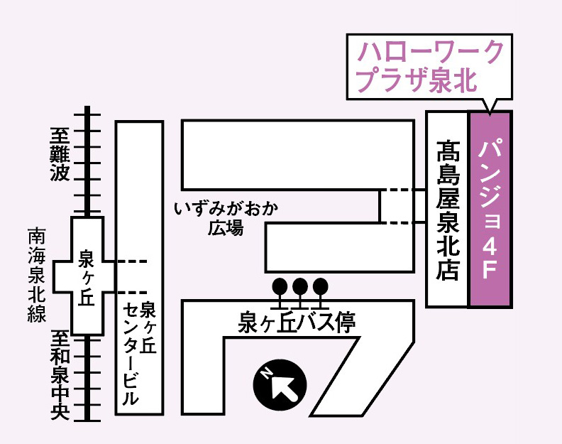
①～④の赤い枠内を記入してください。
枠を超えないようにご注意ください。
↓
赤い枠を削除してください。
※フォントは変更しないでください。
募集中の求人について詳しく聞きたい！
面接を受けたい！
⑤
事業所番号
2708-000000-0
（お1人ずつ面談します）
①会社名
株式会社
○○○○○
1月13
14:00～16:00
当日先着順
②開催日
日
㊌
予約不要
場所：ハローワークプラザ泉北
最終受付15時30分
お持ち物：ハローワーク受付票
面談時間：20分程度
面接希望の方は応募書類・ハローワークの紹介状（当日窓口で発行も可能です）
⑤事業所番号
③写真や一言PR
写真
枠内に収まるようにトリミングする。拡大する場合は、元の縦横比を維持する。
募集する仕事の内容
○○○○
○○○○
④募集する仕事や一言
例えば「施設警備」ですと、
自分には無理かも、と思われるため、「施設内の巡回、入館者の確認」など言い換えていただくと、自分にもできそうだと思っていただけると思います。
○○○○
枠は、大きさと位置の目安なので
削除する。
○○○○
○○○○
一言PRも追加可能です。この枠内に収めてください
●お問い合わせ●
ハローワークプラザ泉北
大阪府堺市南区茶山台１-３-１ パンジョ４階
TEL 072-291-0606
ご利用時間 10:00～18:00（月～金）
10:00～17:00（第1・第3土）
上記以外の土・日・休祝日・年末年始休み

Slide 2
ハローワークプラザ泉北 就職相談会参加申込書

